Slide 1
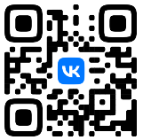
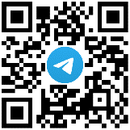
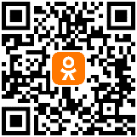
Центр развития
военно-спортивной подготовки
и патриотического воспитания молодежи
Тема 3 (2): «Ознакомление слушателей с видами используемых дронов»

Slide 2
Основы БАС
Руководитель направления БПЛА ЦРВСП «ВОИН» филиала ЯНАО
Абдуллин Юрий Рифатович
Руководитель направления БПЛА ЦРВСП «ВОИН» филиала в Кемеровской области - Кузбассе
Главацких Анатолий Николаевич
Руководитель отдела по учебной работе
ЦРВСП «ВОИН» филиала в Белгородской области
Лышевский Николай Юрьевич
Старший инструктор-методист
ЦРВСП «ВОИН» филиала в Республике Татарстан
Рустамов Равшан Арслонович

Slide 3
ТТХ
Гражданское применение
Военное применение
Дроны для обучения

Slide 4
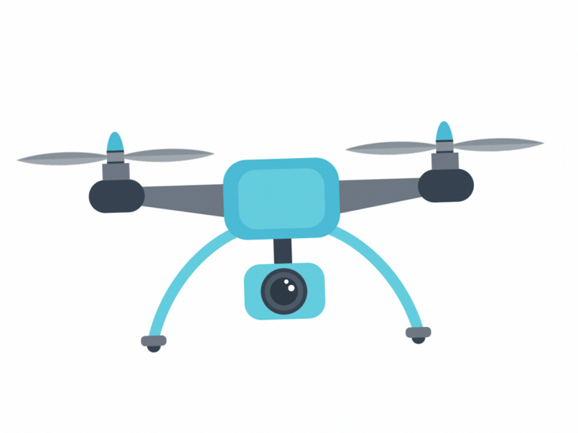
1. DJI Mavic 3

Slide 5
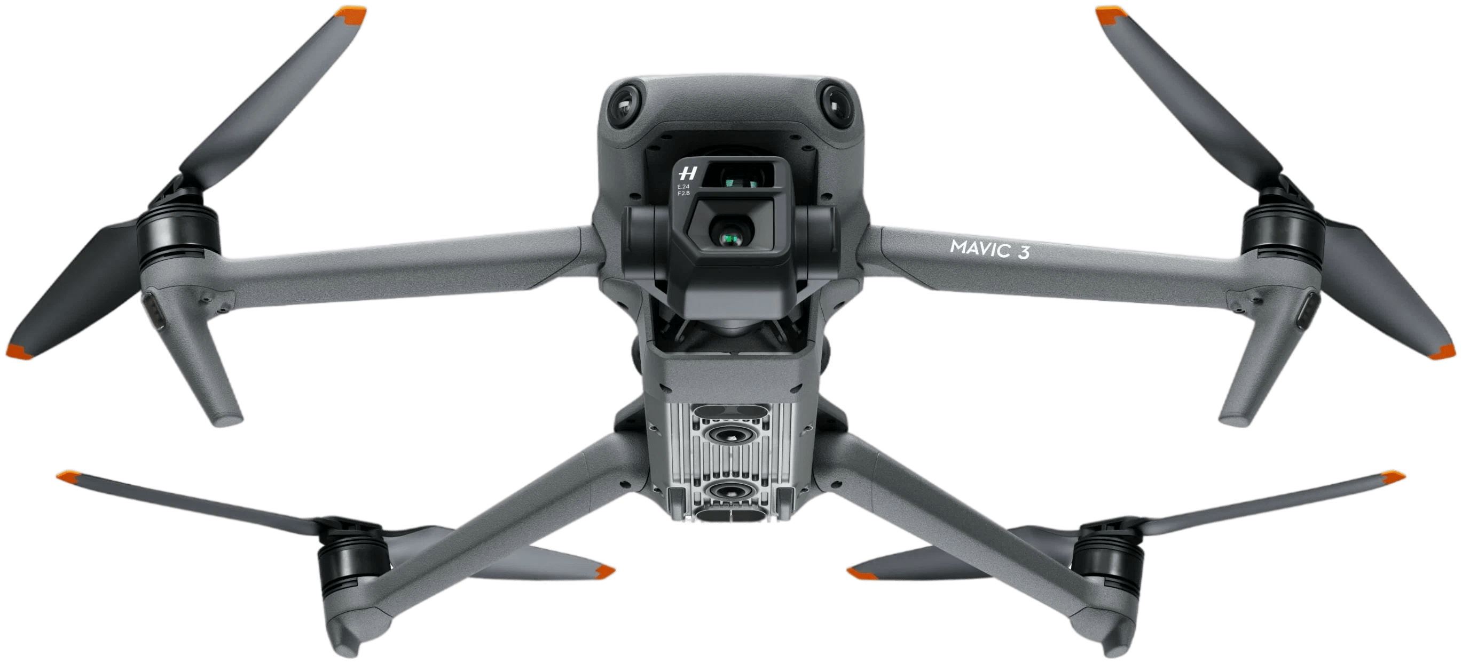
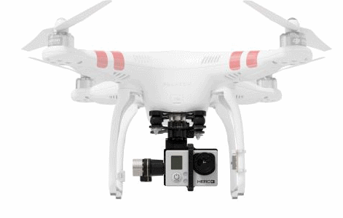
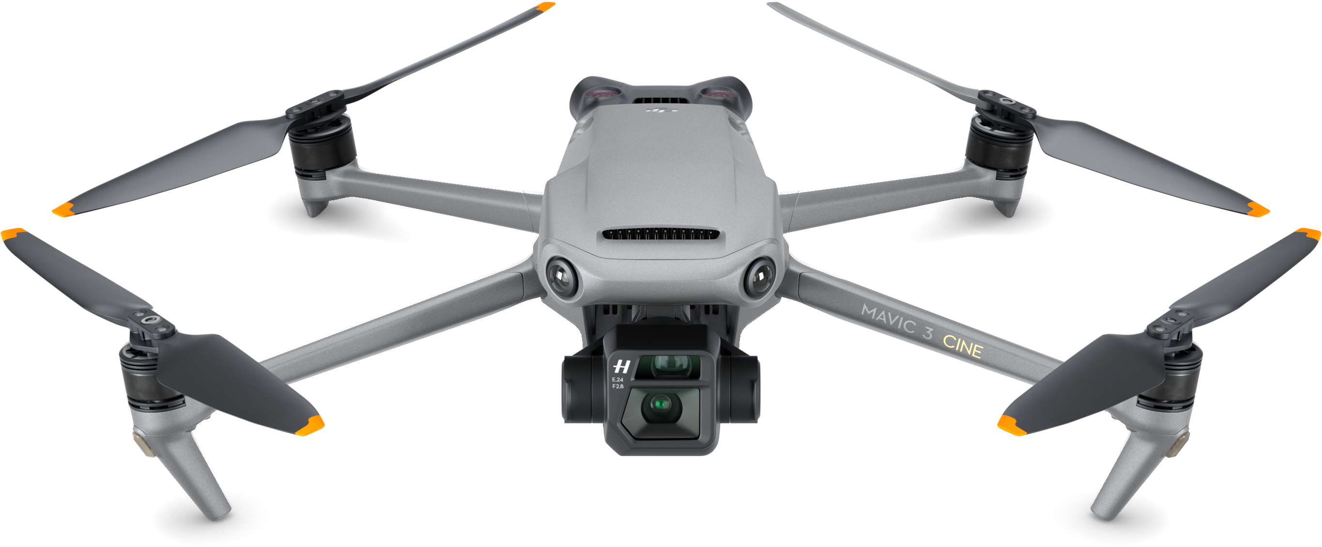
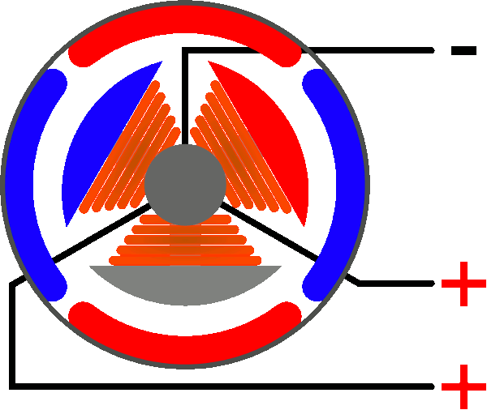
Устройство квадрокоптера DJI Mavic 3
Датчики заднего обзора
пропеллеры
датчики верхнего обзора
Аккумуляторная батарея
датчики переднего обзора
Светодиодный фонарь
Датчики нижнего обзора
моторы
стабилизатор
камера

Slide 6
DJI Mavic 3
Пульт дистанционного управления
Модель | DJI RC-N1
Время работы | Без подзарядки мобильного устройства: 6 часов; при зарядке мобильного устройства: 4 часа
Макс. размер совместимого мобильного устройства | 180 × 86 × 10 мм (длина × ширина × высота)
Рабочая температура | От 0 до 40°C
Мощность передатчика (EIRP) | 2,4 ГГц: ≤ 26 дБм (FCC), ≤ 20 дБм (CE/SRRC/MIC) | 5,8 ГГц: ≤ 26 дБм (FCC/SRRC), ≤14 дБм (CE)
Поддерживаемые типы USB портов | Lightning, Micro USB, USB-C
Летательный аппарат
Размеры (в разложенном виде) | 347,5 × 283 × 107,7 мм (длина × ширина × высота)
Размеры (в сложенном виде) | 221 × 96,3 × 90,3 мм (длина × ширина × высота)
Макс. взлетная масса | 900 г
Макс. скорость | 5 м/с (режим C) | 16 м/с (режим N) | 21 м/с (режим S)
Макс. угол наклона | 25° (режим C) | 30° (режим N) | 35° (режим S)
Макс. высота полета | 6000 м
Макс. скорость ветра | 12 м/с
Макс. время полета | 46 минут
Макс. время зависания | 40 минут
Диапазон рабочих температур | От -10 до 40°C
Макс. дальность полета | 30 км
Передача видеосигнала
Диапазон рабочих частот | 2,400–2,4835 ГГц / 5,725–5,850 ГГц
Задержка сигнала | 130 мс (с пультом дистанционного управления RC-N1) 120 мс (с пультом дистанционного управления DJI RC Pro)
Макс. дальность передачи сигнала | FCC: 15 км, CE: 8 км, SRRC: 8 км, ВПК: 8 км
Камера
Разрешением | 12 МП, 20 МП, 2К, 5,1К. 30-120кадров/с
Цифровой зум | 7 х
АКБ (LiPo 4S) – 5000 мАч. Полная зарядка – 96 мин. 5-40°C
Цена: от 250тыс.рублей

Slide 7
2. Mavic 3T

Slide 8
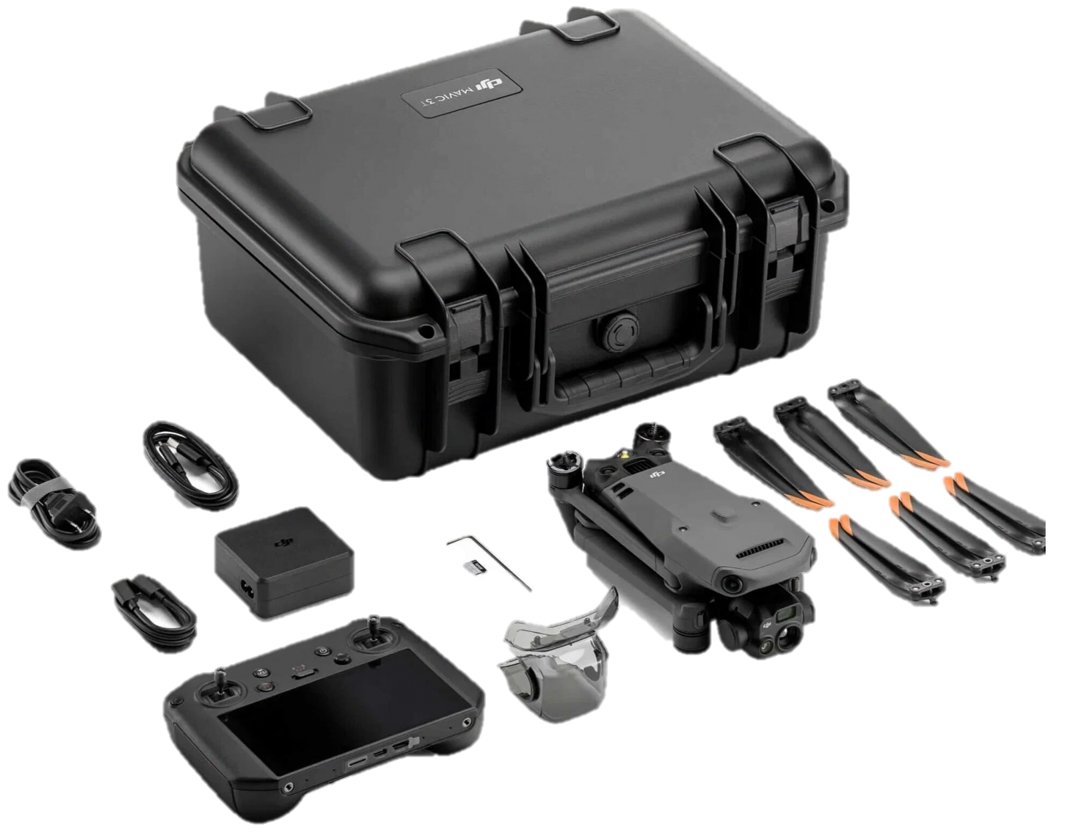
DJI Mavic 3T (Thermal)
Комплектация:
Дрон Mavic 3 Thermal – 1 шт.
Пульт дистанционного управления DJI RC Pro Enterprise (510B) – 1 шт.
Запасные ручки (стики) управления – 1 шт. (пара)
Кабель USB-C к USB-C – 1 шт.
Кабель USB-C – 1 шт.
Кабель переменного тока 100W – 1 шт.
Интеллектуальная полетная батарея (Intelligent Flight Battery) DJI Mavic 3 – 1 шт.
Пропеллеры серии Mavic 3 Enterprise (пара) – 3 шт.
Адаптер питания USB-C (100W) – 1 шт.
Защита карданного подвеса – 1 шт.
Отвёртка – 1 шт.
Защитный чехол – 1 шт.
Цена: от 600тыс.рублей

Slide 9
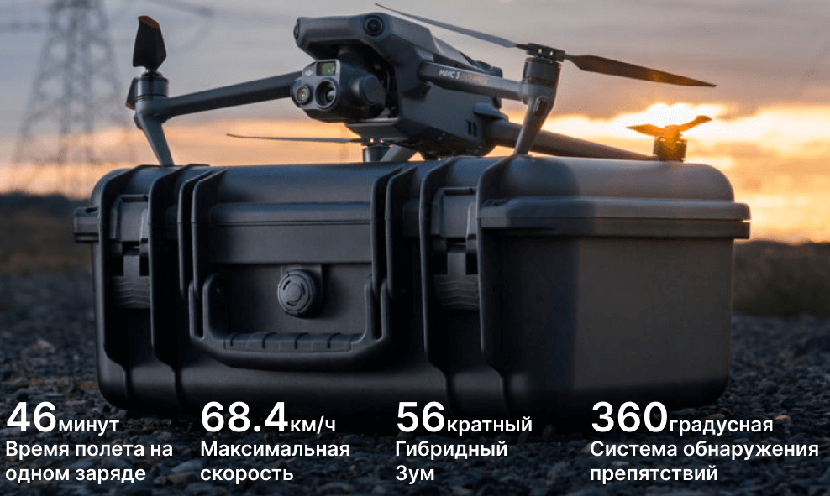
DJI Mavic 3T (Thermal)
Летательный аппарат
Размеры (в разложенном виде) | 347.5 × 283 × 107.7 мм (Д × Ш × В).
Размеры (в сложенном виде) | 221 × 96.3 × 90.3 мм (Д × Ш × В).
Макс. взлетная масса | 1,050 г
Макс. скорость | 15 м/сек (в режиме Normal). Вперед: 21 м/сек. В сторону: 20 м/сек. Назад: 19 м/сек (в режиме Sport)
Макс. угол наклона | 25° (режим C) | 30° (режим N) | 35° (режим S)
Макс. высота полета | 6000 м
Макс. скорость ветра | 12 м/с
Макс. время полета | 45 минут
Макс. время зависания | 38 минут
Диапазон рабочих температур | От -10 до 40°C
Макс. дальность полета | 32 км
Пульт дистанционного управления
Модель | DJI RC PRO ENTERPRISE
Время работы | Около 3 часов
Рабочая температура | От -10 до 40°C
Мощность передатчика (EIRP) | 2,4 ГГц: ≤ 33 дБм (FCC), ≤ 20 дБм (CE/SRRC/MIC) | 5,8 ГГц: ≤ 33 дБм (FCC/SRRC), ≤20 дБм (CE)
Вес | Около 680 г
Камера
Разрешением | H.264 4K: 3840×2160@30fps FHD: 1920×1080@30fps.
Зум | 7х (56-кратный гибридный зум)
Тепловизионная камера | От -20° до 150°C (режим High Gain) от 0° до 500°C (режим Low Gain)
АКБ (LiPo 4S) – 5000 мАч. Полная зарядка – 96 мин. 5-40°C

Slide 10
3. DJI Air 2S

Slide 11
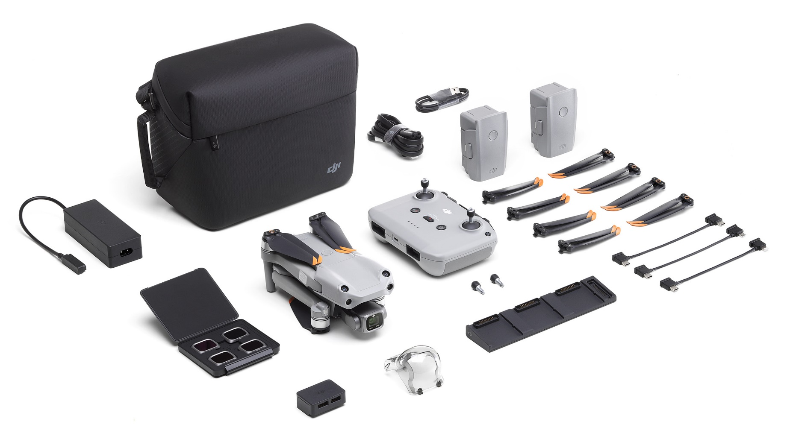
DJI Air 2S
Комплектация:
Дрон — 1 шт.
Пульт дистанционного управления DJI RC-N1 — 1 шт.
Запасные ручки (стики) управления — 1 шт. (пара)
Кабель для пульта управления (USB Type-C) — 1 шт.
Кабель для пульта управления (Lightning) — 1 шт.
Стандартный кабель (Micro-USB) — 1 шт.
Интеллектуальная полетная батарея (Intelligent Flight Battery) DJI Mavic 3 — 1 шт.
Малошумные пропеллеры для DJI Mavic 3 (пара) — 3 шт.
Переносное зарядное устройство DJI 65W — 1 шт.
Защита подвеса — 1 шт.
Кабель Type-C — 1 шт.
Цена: от 130 тыс. рублей

Slide 12
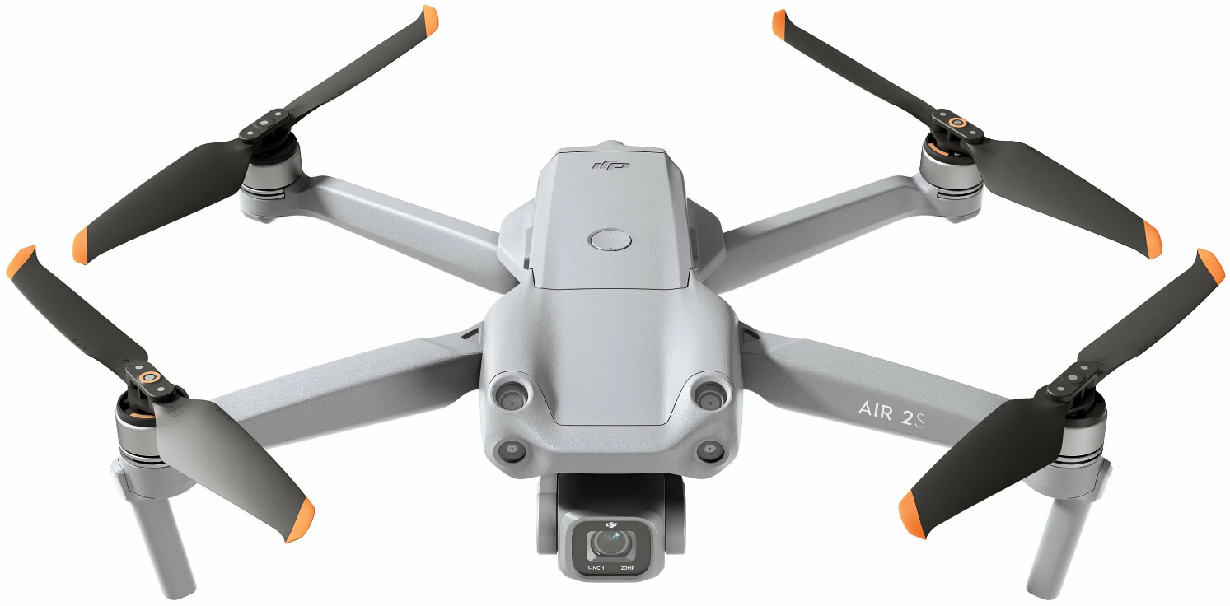
DJI Air 2S
Взлетная масса 595 г
Макс. скорость набора высоты
6 м/с (режим S) 6 м/с (режим N)
Макс. скорость снижения
6 м/с (режим S) 6 м/с (режим N)
Макс. высота полета над уровнем моря 5000 м
Макс. время полета (в штиль) 31 минута * Макс. расстояние полета (в штиль) 18,5 км
Макс. скорость (на уровне моря в штиль)
19 м/с (режим S) 15 м/с (режим N) 5 м/с (режим C)
Макс. допустимая скорость ветра 10,7 м/с
Диапазон рабочих температур от 0° до 40°C
Диапазон рабочих частот
2,4 ГГц
Мощность передатчика (ЭИИМ) 2,4–2,483 ГГц FCC:≤30 дБм CE:≤20 дБм SRRC:≤20 дБм MIC:≤20 дБм Спутниковые системы позиционирования
GPS+ГЛОНАСС+Галилео
Пульт управления DJI RC-N1
Время работы аккумулятора
6 часов (4 часа при зарядке мобильного устройства)
Порты совместимых мобильных устройств
Lightning, Micro USB, USB-C
Макс. размер совместимого мобильного устройства
180×86×10 мм (длина × ширина × высота)
Диапазон рабочих температур
0°...40°C
Мощность передатчика (ЭЭИМ)
2.400-2.4835 GHz: <26 dBm (FCC), <20 dBm (CE/SRRC/MIC) 5.725-5.850 GHz: <26 dBm (FCC), <23 dBm (SRRC), <14 dBm (CE)
АКБ Емкость 3750 мАч / 3500 мАч Тип аккумулятора LiPo 3S

Slide 13
4. Fimi X8 SE

Slide 14
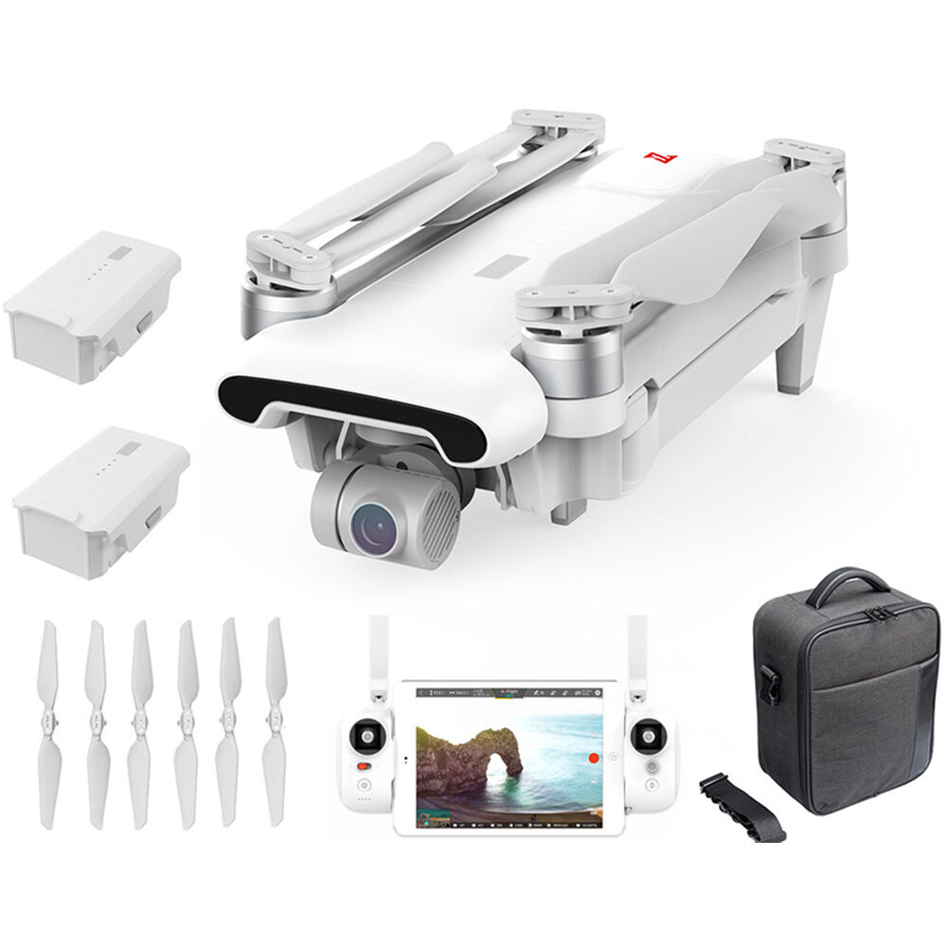
Fimi X8 SE
Комплектация:
Дрон
Пульт управления
Li-po батарея – 3 шт.
USB-кабель – 3 шт.
Запасные лопасти – 6 шт.
Кабель переменного тока для з/у
Зарядное устройство
Руководство по эксплуатации
Сумка
Цена: от 60 тыс. рублей

Slide 15
Гражданское применение

Slide 16
Гражданское применение
Фото, видеосъемка
Связь и интернет
МЧС
Строительство

Slide 17
Гражданское применение
Охрана,
патрулирование
Спорт
Скорая помощь
Доставка
Шоу, реклама

Slide 18
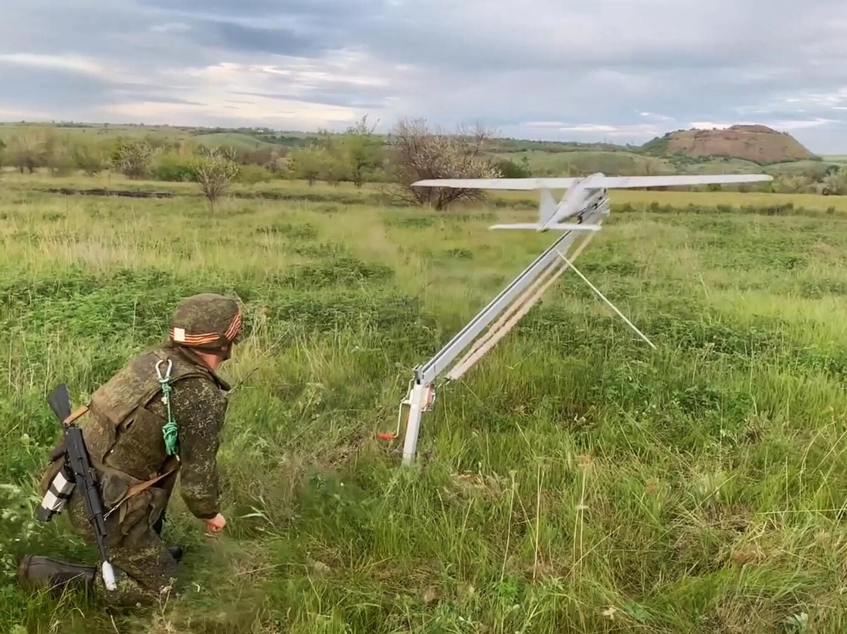
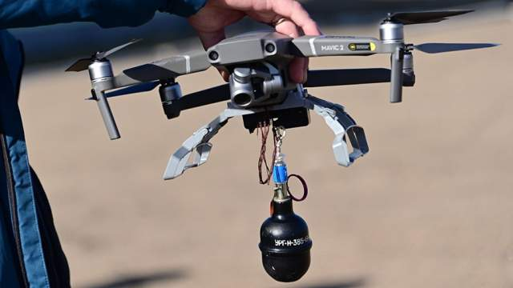
Военное применение
Разведка
Корректировка
Управлением боем
Контроль позиций
Сброс ВУ (сбросы)
Барражирующие боеприпасы
Ударный дрон-камикадзе
Дрон-ретранслятор
Дрон-создатель радиопомех
Воздушный таран
Доставка БК, средств первой помощи, связи
Дрон-поводырь
Штурмовые действия
Работа в помещении
Поиск, эвакуация
Обнаружение мин
Обучение ЛС
Построение 3D-моделей карт местности
Точный замер объекта при планировании операций
Сопровождение колонны

Slide 19
БПЛА для обучения

Slide 20
Образовательный комплект БпЛА «Тинивуп»
БпЛА «Тинивуп» - это маленький квадрокоптер с бесколлекторными двигателями и FPV оборудованием для гонок в зале или полетов дома.
Малый вес и закрытые пропеллеры позволяют не бояться столкновений с препятствиями. По тем же причинам эти квадрокоптеры травмобезопасны.
В безветрие отлично подходят для развлекательных полетов на улице (парки, спортивные площадки и тд).
Цена: комплект с пультом и шлемом от 15тыс. Рублей.

Slide 21
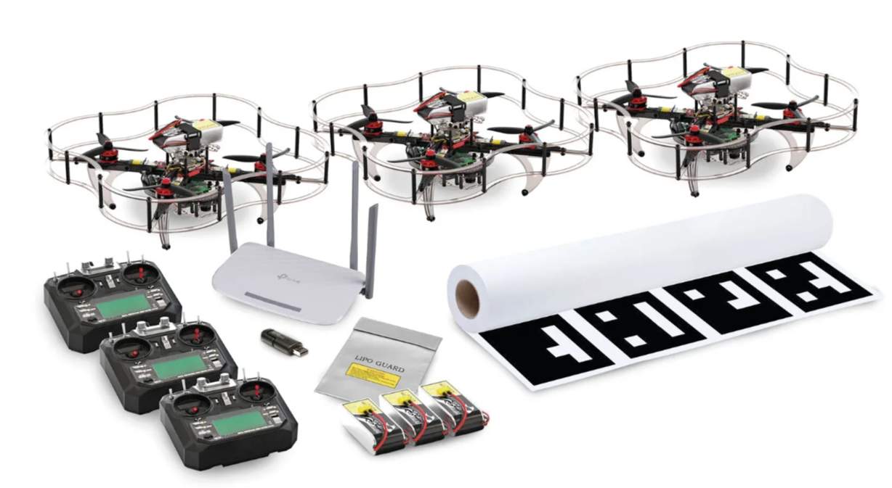
FPV дроны для сборки и программирования, полетов
Цена: комплектующие, пульт управления от 25тыс. рублей.

Slide 22
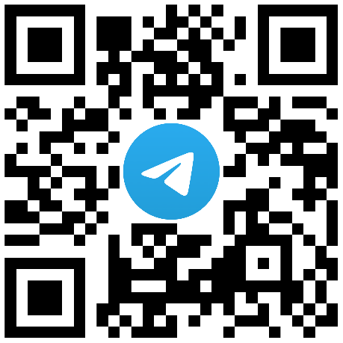
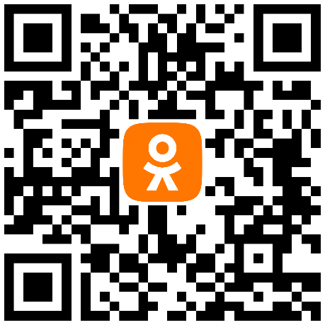
Спасибо за внимание!

